Slide 1
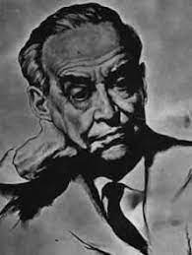
Andrićeva publicistika
Uvodna riječ
Em. O. Univ.-Prof. Dr. Branko Tošović
Institut für Slawistik
der Karl-Franzens Universität Graz
http://www-gewi.kfunigraz.ac.at/gralis
branko.tosovic@uni-graz.at
Jubilarni, 15. simpozijum
Andrićeva publicistika
Ljubljana – Maribor – Bled
19–21. oktobar 2023
https://www-gewi.uni-graz.at/gralis/projektarium/Andric/Symposium15.html

Slide 2
14 simpozijev
Avstrija (Gradec)
Bosna in Hercegovina (Višegrad)
Črna Gora (Herceg-Novi)
Romunija (Bukarešt)
Rusija (Moskva)
Srbija (Beograd in Sokobanja)

Slide 3
Publikacii
80 udeležencev

Slide 4
Andrićeva publicistika

Slide 5
Blok
Komisija za stilistiko pri Mednarodnem slavističnem komiteju
Slovenski publicistični stil
Stil Iva Andrića

Slide 6
Prvi stilistični kolokvij
Beograd
8. in 9. 9. 2023
Inštitut za srbski jezik SANU

Slide 7


Slide 8
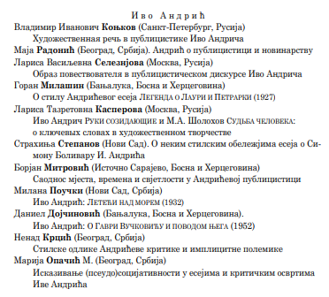

Slide 9
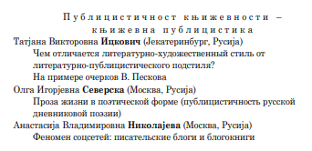

Slide 10
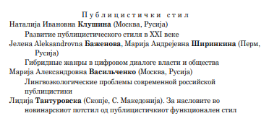

Slide 11
18 prispevkov
Aktuelni problemi stilistike (Актуальные вопросы стилистики)

Slide 12
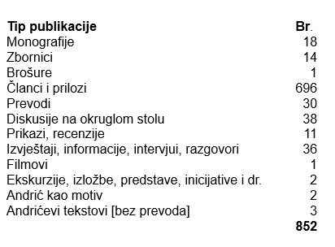

Slide 13


Slide 14
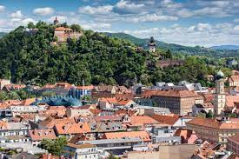
16. simpozijum
Grac: 16–19. oktobar 2024.

Slide 15
16. simpozijum
14, 15, 16. oktobar 2024.
– četvrtak, petak, subota –
Andrićevo pismo
Grac
(Austrija)

Slide 16
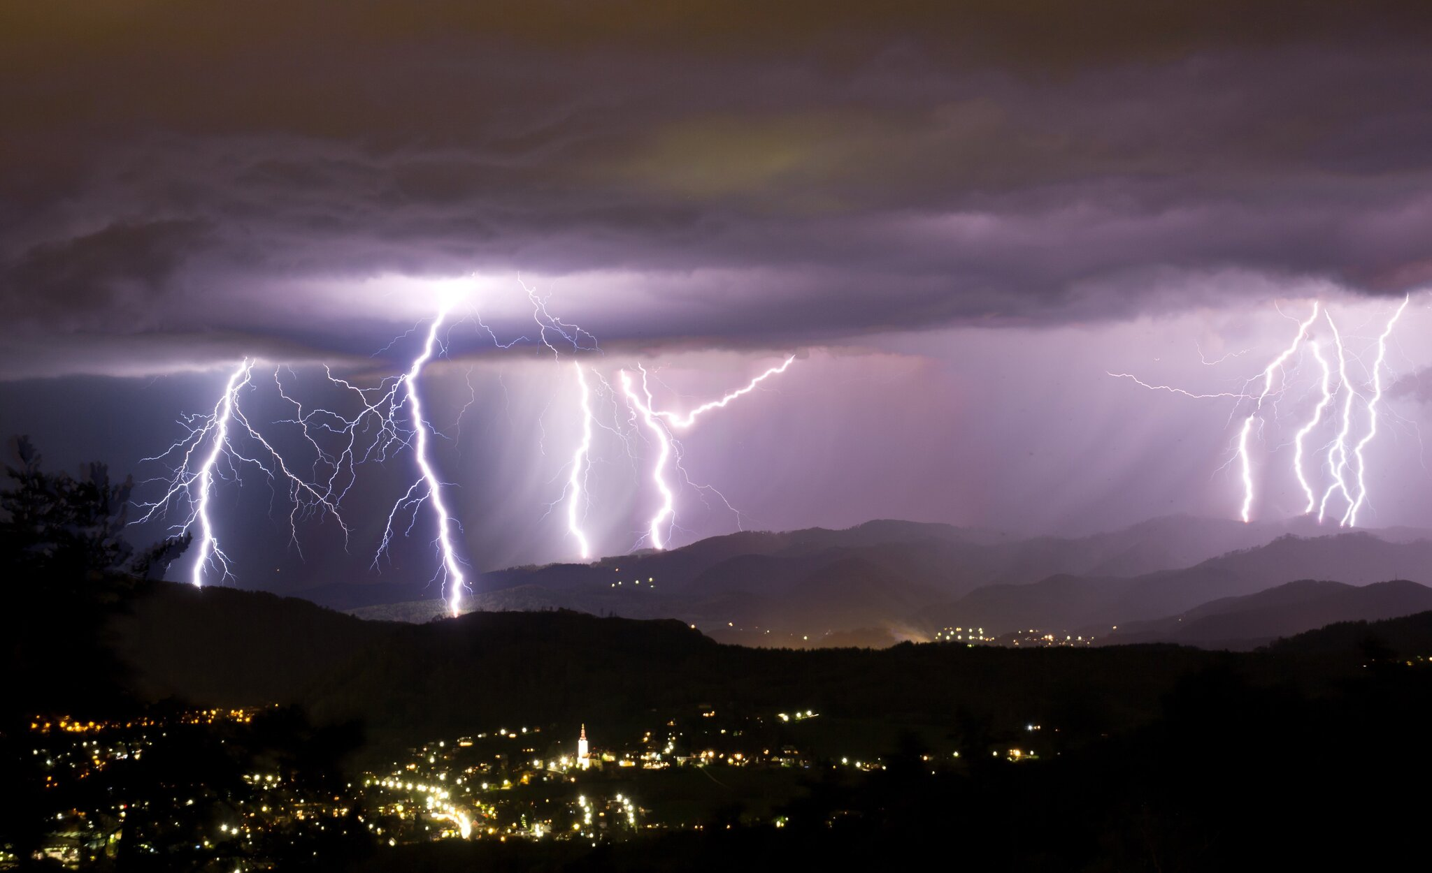

Slide 17


Slide 18


Slide 19
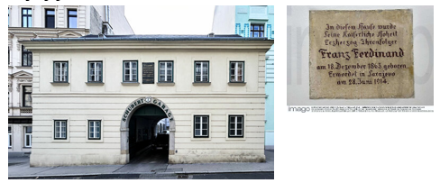

Slide 20
Prijave
Do 31. decembra 2023.
Uključivanje u Projekat
Do 1. decembra 2023.

Slide 21
Razlozi za izbor pisma
Romani (četiri završena i dva objavljena posthumno kao rekonstrukcija)
Misaona proza Znakovi pored puta
Pripovijetke
Poezija
Publicistika

Slide 22
privatna pisma
službena pisma (poslovna, diplomatska i sl.)
pisma kao književni žanr
pisma inkorporirana u književni tekst

Slide 23
Pripovijetke sa pismom u naslovu
Pismo iz 1920 (1946)
Prvi dan u radosnom gradu (Pismo našeg prijatelja iz Italije) – 1926

Slide 24
Pripovijetke sa motivom pisma
Autobiografija (1951)
Do dana današnjeg (1961)
Đorđe Đorđević (1960)
Knjiga (1946)
Kod kazana (1930)
Ljubav u kasabi (1923)
Panorama (1958)

Slide 25
Priča o vezirovom slonu (1947)
Proba (1954)
San (1947)
U musafirhani (1923)
U zindanu (1924)
Znakovi (1951)

Slide 26
Pjesme u stihu sa pismom u naslovu
Pismo nikome (1940)
Pjesme u prozi sa motivom pisma
Priča iz Japana (1919)

Slide 27
Publicistički tekstovi sa pismom u naslovu
Hajne u pismima (1914)
Pisma jednog vojnika (1918)

Slide 28
Publicistički tekstovi sa motivom pisma
a) Njegoš
Ljuba Nenadović o Njegošu u Italiji (1951)
Nad Njegoševom prepiskom (1963)
Njegoš kao tragični junak kosovske misli (1935)
b) Vuk Karadžić
Optimizam Vuka Karadžića (1964)
Vuk i inostranstvo (1947)

Slide 29
c) drugi
Goja (1929)
Nešto o stilu i jeziku (1949),
O partizanskim dnevnicima (1945)
Sever (1965)
Simon Bolivar Oslobodilac (1930).
Utisci iz Staljingrada (1947)

Slide 30
Romani sa motivom pisma
Na Drini ćuprija (1945)
Travnička hronika (1945)
Prokleta avlija (1954)
Gospođica (1945)
Omerpaša Latas (1974)
Na Sunčanoj strani (1994)

Slide 31
Do 15. novembra 2023.
Teze

Slide 32
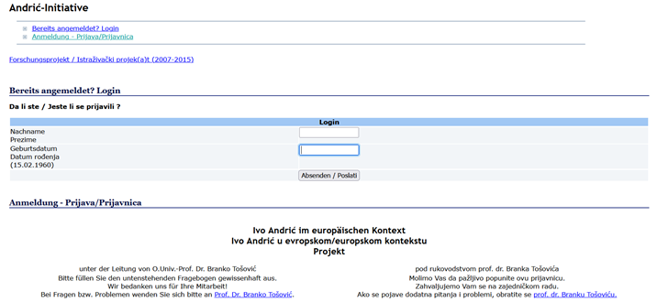
Gralis prijave
https://www-gewi.uni-graz.at/gralis-alt/php/en/Personalium/Andric/andric.php

Slide 33
Referati
11. Richtlinien zum Verfassen von Arbeiten (Style Sheet) • Uputstvo za pripremu radova • Упутство за припрему радова • Требования к оформлению статей
30. novembar 2023.

Slide 34
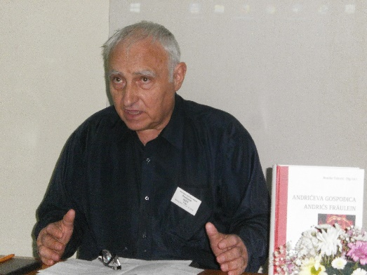
Svetlozar Igov (1945–2023)

Slide 35
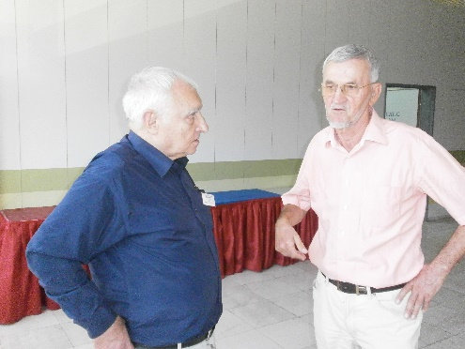

Slide 36
Ivo Andrić: istorijski pesimizam i transcendentalna sanjarenja (2012)
Иво Андрич: исторически песимизъм и трансцендентални блянове (2012)

